Slide 1
상속(Inheritance)이란?
사전에(Built-in) 정의되어 있는 클래스의 속성이나 메서드를
새로 정의하고자 하는 클래스에서 그대로 내려 받아 속성이나 메서드를 재사용하 는 객체지향의 대표적 기술이다.
또한 사전에 정의된 클래스(부모클래스라 함)에는 없는 새로운 속성이나 메소드를 추가(확장)할 수 있으며, 필요에 따라 속성이나 메서드를 재정의(수정) 할 수 있다.
부모클래스를 지정하는 키워드
[상속 문법]
[상속 예]
[접근 제한자] class 자식클래스 extends 부모클래스 {
멤버변수들…
멤버메서드들…
}
public class MountainBike extends Bicycle {
멤버변수들…
멤버메서드들…
}

Slide 2
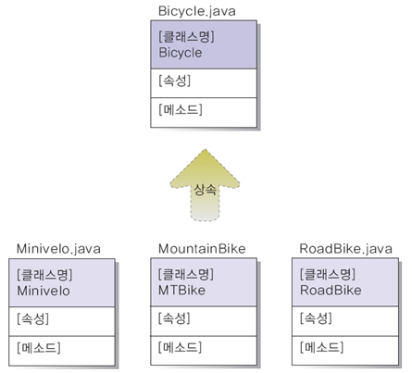
클래스다이어그램을 이용한 상속관계 표현
  부모클래스 or 슈퍼 클래스(Super class)
    Bicycle 클래스
  자식클래스 or 서브 클래스(Sub class)
    하위에 있는 클래스
      슈퍼 클래스의 모든 속성과 메서드를 그대로 물려 받음
상속관계에서는 is a kind of 관계가 성립된다
- MountainBike is a kind of Bicycle

Slide 3
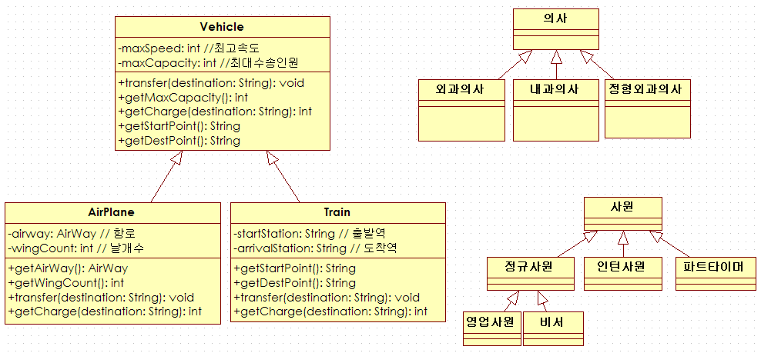
상속 클래스 다이어그램 사례

Slide 4
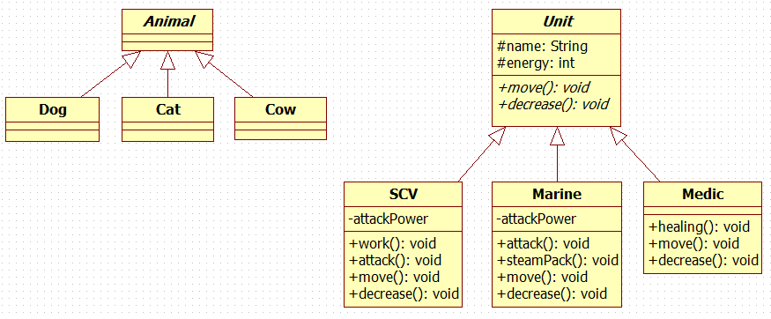
상속 클래스 다이어그램 사례

Slide 5
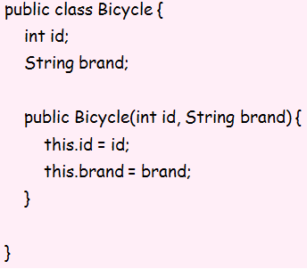
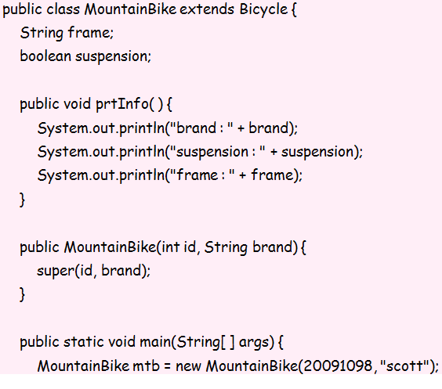
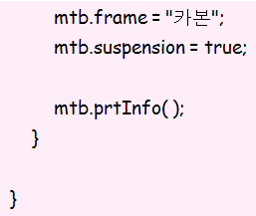
상속 예제 코드
클래스 정의 시 명시적으로 부모클래스를 상속받지
않는 경우, 컴파일 시 자동으로 java.lang.Object
클래스를 상속받는다
즉, 모든 자바 클래스는 Object 클래스의 자손이다
Notes:
자전거의 식별자 / 자전거는 프레임,
속성2개, 생성자 하나

Slide 6
상속 제약 사항
다중상속을 지원하지 않는다
슈퍼클래스의 은닉화(private`) 되어 있는 속성이나 메서드는 상속되지 않는다
생성자는 상속되지 않는다
  super : 슈퍼클래스의 인스턴스를 가리키는 참조(레퍼런스) 변수
  super() : 슈퍼클래스의 생성자 호출

Slide 7
메서드 오버라이딩(Overriding : 재정의)
메서드 오버라이딩이란?
  슈퍼클래스에 정의된 메서드를 서브클래스에서 재정의(기능 수정)하는 것
오버라이딩 규칙
  기본적으로 메서드 선언부가 동일하여야 한다
  접근제한자의 경우 같거나 더 넓어야 한다
  예외선언의 경우 같거나 더 구체적(자식클래스) 이어야 한다

Slide 8
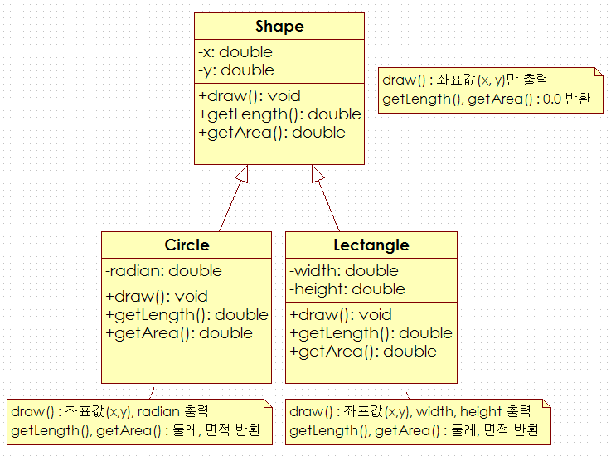
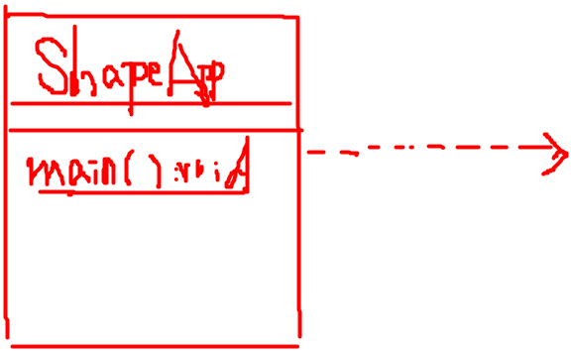
상속 실습
오버라이딩
Notes:
실습해보기 상속 실습.

